Slide 1
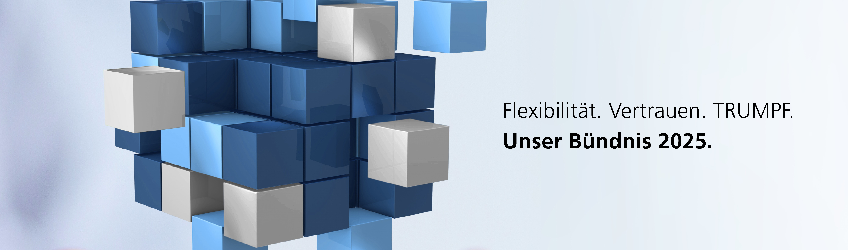
Bündnis 2025: Flexibilität und Vertrauen
Notes:
Moderator 1

Slide 2
Die Geschichte Bündnis für Arbeit bei TRUMPF
seit 1995
Beschäftigungs- und Standortsicherung
seit 1997
Arbeitszeitregelung
Gesundheit
Bildung
Seit 2016
Mobiles arbeiten
seit 2001
Betriebliche
Altersversorgung
Unbefristete Übernahme der Azubis
seit 2005
Standort-
Entwicklungskonzept
Gewinnbeteiligung
Seit 2011
Lebensphasenorientierte Arbeitszeit
Wahlarbeitszeit
TFW
Sabbatical
Seit 2022
2-Konten-Modell

Slide 3
Agenda
01
Zwei-Konten-Modell
02
Arbeitszeitregelung
03
Auszeiten
04
Qualifizierung
05
Mobiles Arbeiten
Notes:
Moderator 1

Slide 4
Charakteristik des Zwei-Konten-Modells
Konjunkturkonto
Mitarbeiterkonto
Angeordnete, vereinbarte und unvorhersehbar aufgetretene Überzeit
Überzeit/ Mehrarbeit
Volumen – 100 h bis + 400 h
Abdeckung von Produktionsschwankungen
Volumen – 50 h bis + 400 h
Gibt Flexibilität
Zuschlagsfreiheit
Auszahlung von Zuschlägen ab 351. Stunde
50%
50%
Zuschlagsfreiheit
keinerlei Zuschläge
Langsamer Aufbau
400 h AG-Konto = 800 h Überzeit, davon 400 h in die Flexibilität
Langsamer Aufbau
400 h AN-Konto = 800 h Überzeit, davon 400 Stunden in die Sicherheit
50%
50%
Auszahlung
ab 400 Std. Auszahlung Stunden + Zuschlag
Abbau
Freizeitentnahme (gestaffelt) und Auszahlung quartalsweise
Entnahme / Abbau
objektive Gründe (Teilemangel etc.)
Ergebnisverbesserung
weiterhin möglich ➔ Krise = obj. Grund
Eigenverantwortliche
Überzeit
Notes:
Moderator 2

Slide 5




Arbeitszeit
WAHLARBEITSZEIT (WAZ)
WAZ bleiben bestehen (15h – 40h)
Abo-Funktion bei WAZ
Start des Regelturnus zum 30.06.2022
PAUSEN
45 Minuten dynamische Pause für alle Bereiche, auch beim Mobilen Arbeiten
Die Frühstückspause von 09:00 – 09:15 Uhr entfällt
Bei einer längeren Pause (<45 Minuten) muss ausgestempelt werden
RAHMENARBEITSZEIT
Beginn 06:00 Uhr bis 19:00 Uhr
KERNARBEISZEIT
09:30 Uhr – 14:00 Uhr Montag bis Donnerstag
09:30 Uhr – 12:00 Uhr Freitag
Notes:
Moderator 2

Slide 6

Möglichkeit für Auszeiten bei TRUMPF
Sabbatical
1 Monat – 2 Jahre möglich
Auszeiten über das TFW Konto ab 1 Tag - offen
Gleitzeit
Urlaub

Slide 7
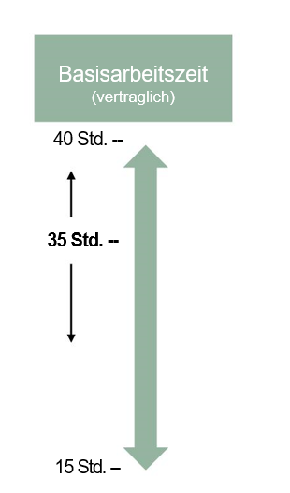
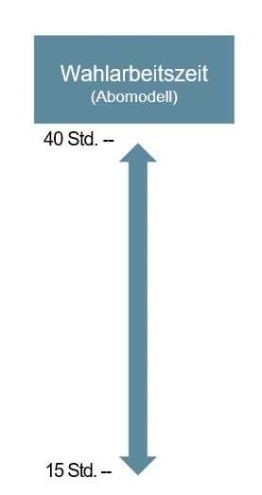
Wahlarbeitszeit (WAZ)
Das WAZ Abomodell kann einmal jährlich, also immer zum 01.07. eines Kalenderjahres von beiden Seiten geändert werden.

Slide 8
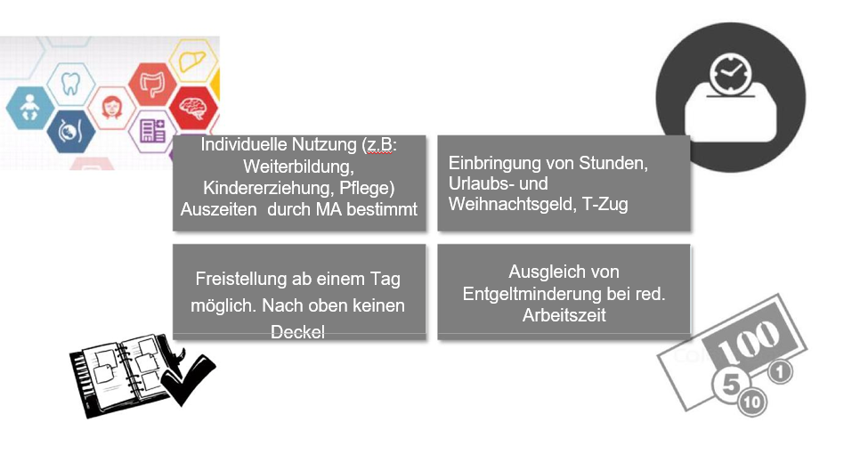
TRUMPF Familien und Weiterbildungs-Konto (TFW) bei TRUMPF
_______________________________________________________

Slide 9






Qualifizierung – Welche Neuerungen gibt es?
VERANTWORTUNG UND ENTWICKLUNGSPARTNER
Der Mitarbeiter ist verantwortlich für seine eigene Weiterbildung. Die Führungskraft unterstützt ihn dabei bestmöglich, nimmt die Rolle eines Entwicklungspartners ein und ist verantwortlich für das Budget.
SIMPLIFIZIERUNG
Das bisher bekannte und ein wenig komplizierte Punktesystem wird abgeschafft.
ÜBER DEN TELLERAND HINAUS SCHAUEN
Weiterbildung und Entwicklung sind auch außerhalb der eigenen Arbeitsaufgabe möglich und werden unterstützt mit dem Ziel, die Beschäftigungsfähigkeit zu verbessern.
BETRIEBLICHE WEITERBILDUNG & ENTWICKLUNG
PERSÖNLICHE WEITERBILDUNG & ENTWICKLUNG
Qualifizierung und Lernaktivitäten im Rahmen der eigenen Arbeitsaufgabe sind notwendig zur Fortentwicklung des Wissens im eigenen Aufgabengebiet (Erhaltungsqualifizierung), zur Erfüllung veränderter Anforderungen (Anpassungsqualifizierung) oder zur Übernahme von gleichwertigen oder höherwertigen Arbeitsaufgaben beim Wegfall von Aufgaben.*
Die Kosten trägt TRUMPF.
Die eingesetzte Zeit gilt vollumfänglich als Arbeitszeit.
Qualifizierung und Lernaktivitäten, die nicht in der eigenen Arbeitsaufgabe begründet liegt, aber zur Beschäftigungsfähigkeit bei TRUMPF beiträgt. Eine Bewertung der Maßnahmen wird durch die Führungskraft vorgenommen.
Die Kosten trägt TRUMPF.*
Die eingesetzte Zeit wird zu 50% von TRUMPF (Arbeitszeit) und zu 50% vom Mitarbeiter (Zeitinvest) getragen.
*Weiterhin werden Stipendienprogrammen zur Weiterbildung und Entwicklung mit einem nicht-akademischen oder akademischen Abschluss gefördert. Augenmerk bei Bewerbung liegt auf sozialen Gesichtspunkten.
* Für externe Lernaktivitäten steht dem MA ein Weiterbildungskostenzuschuss lt. RL 20.M113 zur Verfügung.
Notes:
Moderator 1

Slide 10

VERANTWORTUNG UND ENTWICKLUNGSPARTNER
Mitarbeiter
im Fahrersitz
Führungskraft als
Entwicklungspartner
Notes:
Moderator 1

Slide 11
Mobiles Arbeiten
Arbeitszeit
Kern- und Rahmenarbeitszeit gilt, Einhaltung der 10-Stunden-Grenze; Zeitdauer <60min möglich, Urlaub u Krankheit werden behandelt wie im regulären Betrieb.
01
05
Einzelentscheidung der Führungskraft
Unter Beachtung der betrieblichen Belange und des Funktionierens der Organisation entscheidet die Führungskraft über Abwesenheiten zum mobilen Arbeiten.
Ausstattung und Kosten
Mitarbeiter trägt die Einrichtung des Arbeitsplatzes und die Kosten für Raum, Energie, Internet
02
06
Absprachen im Organisationsbereich
Führungskräfte stellen durch Absprachen im Organisationsbereich sicher, dass sowohl die eigene als auch weitere Einheiten unbeeinträchtigt arbeiten können.
Dauer
Mobiles Arbeiten ist flexibles und damit wechselndes Arbeiten im Gegensatz zu starren Modellen wie Telearbeit und langfristigem Homeoffice.
Sicherstellen des Betriebs
Betriebliche Belange gehen immer vor. Mobiles Arbeiten ist so einzurichten, dass es mit einem reibungslosen Organisationsablauf in Einklang steht.
Empfehlung: Meetings entweder rein digital bzw. rein physisch durchzuführen.
03
07
Versicherungsschutz
Gesetzlicher Unfallversicherungsschutz besteht bei allen Tätigkeiten, die direkt mit der Leistungserbringung zusammenhängen. .
04
08
Ort
Flexibler Ort der Leistungserbringung im Inland (wg. möglicher Betriebsstätte sowie Steuer- und SV-Erfordernisse). Der Schutz der betrieblichen Daten ist jederzeit sicher zu stellen.
11 |
Notes:
Moderator 1

Slide 12

Fragen und Antworten
Notes:
Beide Moderatoren

